Slide 1
Reunião de Orientação 20/01/2023
Drausio Gomes dos Santos
Dra. Gabrielle Maria Romeiro Lombardi

Slide 2
Documento de Resultados Preliminares
Andamento do projetos de pesquisa
Próximos passos

Slide 3
Documento de Resultados Preliminares
Dúvida: Uma dúvida que me surgiu relendo o trabalho: É possível que alguma unidade ativa ao longo de 4 anos não emita nenhum ato? Ao final do texto, ainda na primeira versão fiquei com um questionamento que lhe transmito agora. Ao observar os seis novos vértices no ano de 2022 comparado ao ano de 2019 entendo que eles remetem a novas unidades fundadas neste período. Contudo, pensando na UFLA (Federal de Lavras) a mesma já existe há algum bom tempo, então meu questionamento é no sentido de: será que no ano de 2019 não houve nenhum registro no DOU contendo a UFLA e em 2022 sim? Logo, ela não seria uma unidade nova, mas apenas uma unidade que em 2019 não apresentou registro e em 2022 sim. Acredito que seja interessante você analisar os 6 novos vértices. Verifique e transcreva no texto o ano de fundação, se as mesmas aparecem nas análises de 2020 e 2021 (não precisa colocar os grafos desses anos).
A publicidade dos atos e condição necessária para legalidade dos mesmos, como todos os tipos de atos foram considerados, a simples nomeação de dirigente ou de colegiado seria suficiente para identifica-lo, portanto é pouco provável. De qualquer forma, unidades que não emitem atos são de pouco interesse para fins de controle interno
Observação: Seus resultados preliminares se apresenta mais como uma conclusão do trabalho. Podemos mantê-lo assim. Mas é interessante você ir apresentando os resultados, no caso os grafos e discuti-los.
Por exemplo: Como foi bastante informação gerada você pode explicar no início do tópico resultados que irá apresentar os grafos referentes ao ministério da educação.
Em seguida você pode apresenta os grafos 2019 e 2022 e descreve o resultado desses grafos no texto. Por fim, você pode comparar esses grafos e falar sobre as alterações (seus aspectos, como, quantidades...) que ocorreram neste período.
A parte dos resultados preliminares foi reformulada, seguindo as orientações
Resultados preliminares

Slide 4
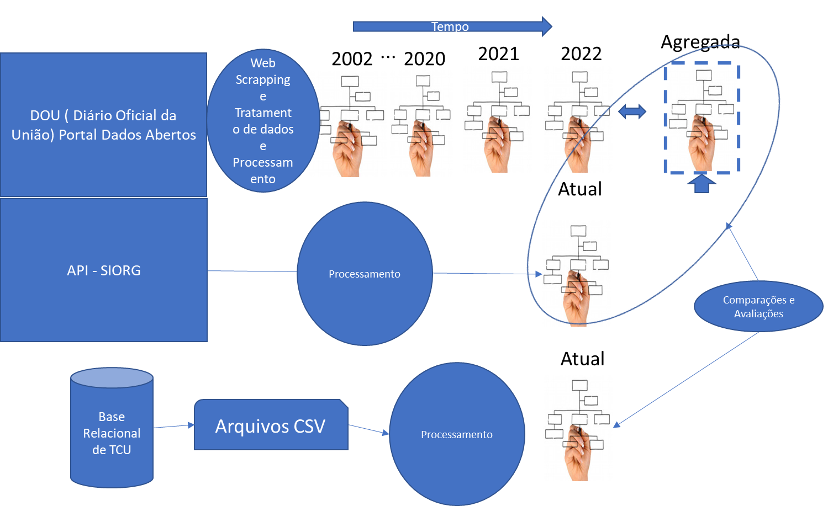
Andamento do projetos de pesquisa

Slide 5
Próximos passos
Construção da árvore agregada considerando as informações de assinatura do ato, a fim de responder as seguintes questões de negócio:
Quem assinou atos para determinado unidades organizacionais
Para quais unidades organizacionais determinada pessoa assinou atos.
Incluir informações do novo governo ( mapeamento de ministérios )
Elaboração do documento final do TCC
Apresentação e defesa

